Slide 1
Lecture 06: HW1/Memory Computer Organization and Architecture Fall 2021
唐继军
jj.tang@siat.ac.cn

Slide 2
HW2
Due on Oct 12th
Before class

Slide 3
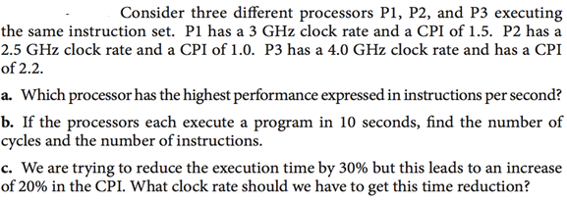
Q1

Slide 4
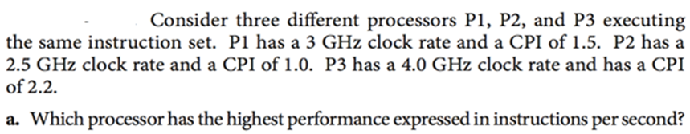


Slide 5
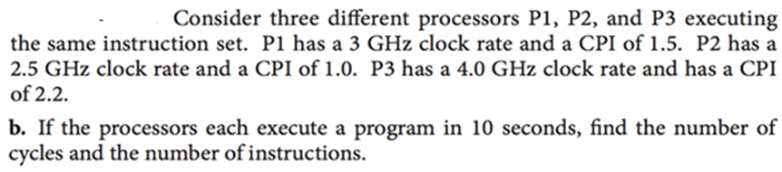



Slide 6
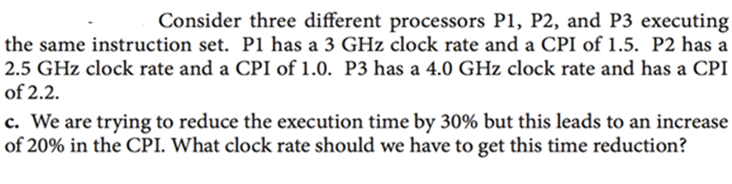
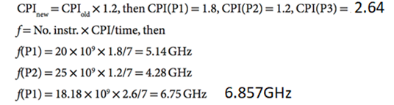

Slide 7
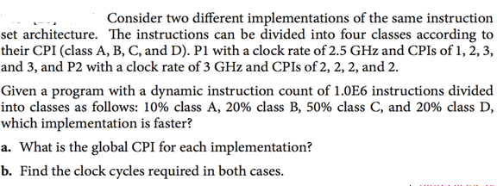
Q2

Slide 8
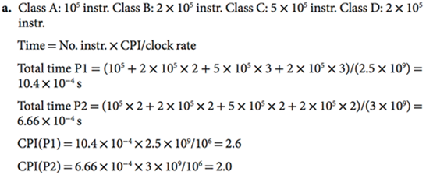
Q2

Slide 9
Q2

Slide 10
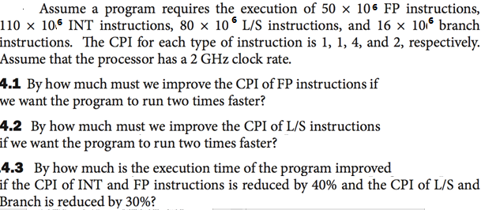
Q3

Slide 11
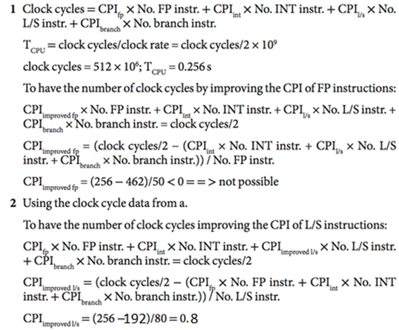

Slide 12
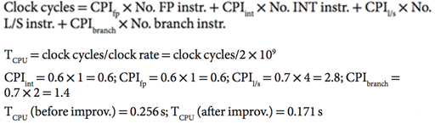

Slide 13
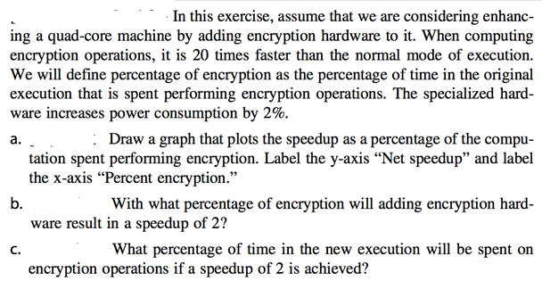
Q4

Slide 14
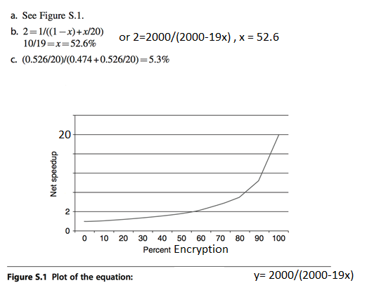

Slide 15
Q5
将下列十进制数表示成IEEE754 标准的32 位浮点规格化数。
(1) 27 / 64
(2) - 27 / 64

Slide 16
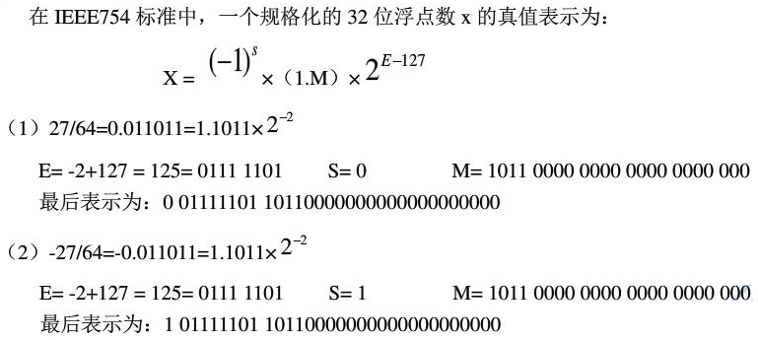
Q5

Slide 17
Q6
写出下列各整数的原码、反码、补码表示（用8 位二进制数）。其中MSB 是最高位（符号位），LSB 是最低位。
(1) -35
(2) 128
(3) -127
(4) -1

Slide 18
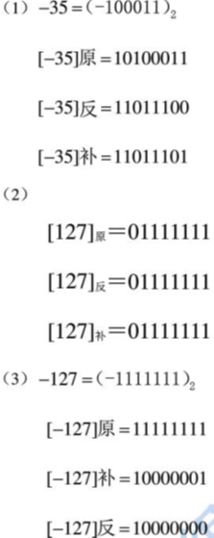
Q6
(4) -1 = (-00000001)2
-1原=10000001
-1补=11111111
-1反=11111110

Slide 19
Q7
已知x 和y, 用变形补码计算x + y, 同时指出结果是否溢出。
(1) x= llOll, y=OOOll
(2) x= llOll, y= -10101
(3) x= -10110, y = -00001

Slide 20
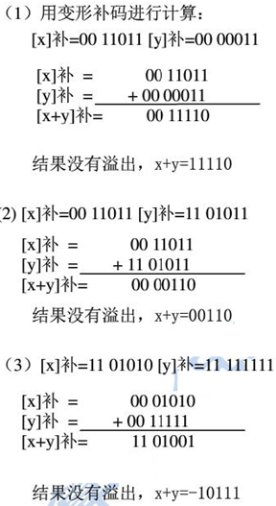
Q7

Slide 21
Q8
已知x 和y, 用变形补码计算x - y, 同时指出运算结果是否溢出。
(1) x = llOll, y = -11111
(2) x = lOlll, y= llOll
(3) x = llOll, y = -10011

Slide 22
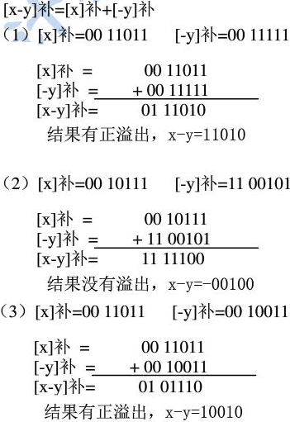
Q8

Slide 23
课堂练习
总目录
已知：x=0.1101×2¹；y=-0.1010×2³ ；尾数和阶符都采用补码表示，都采用双符号位表示法。
试求:x+y=?
第04讲：内部总线与运算器(3课时)

Slide 24
答案
总目录
已知：x=0.1101×2¹；y=-0.1010×2³；尾数和阶符都采用补码表示，都采用双符号位表示法。
试求:x+y=?
[解]：[x]_{浮}=0001，00.1101
[y]_{浮}=0011，11.0110
阶差=11110 即为-2 M_{x}应当右移2位，
[x]_{浮}=0011, 00.0011（01）
尾数和为11.1001（01）
左规 左移1次 11.0010（10），阶码减1为0010
舍入（0舍1入）11.0011 丢弃10
所以：x+y=-0.1101×2²
第04讲：内部总线与运算器(3课时)

Slide 25
2.6.2、浮点乘法、除法运算
总目录
设有两个浮点数x和y：
x＝2^{Ex}·M_{x}
y＝2^{Ey}·M_{y}
x×y＝2^{(Ex＋Ey)}·(M_{x}×M_{y})；
x÷y＝2^{(Ex－Ey)}·(M_{x}÷M_{y})；
乘/除运算分为四步:
①.0操作数检查；
②.阶码加减操作；
③.尾数乘除操作；
④.结果规格化和舍入处理(同前)；
补码采用双符号位，为了对溢出进行判断：
00 为正 11 为负
01 上溢 10 下溢
x=＋011,y=＋110,求[x＋y]_{补}和[x－y]_{补},并判断是否溢出。
[x]_{补}=00011, [y]_{补}=00110, [－y]_{补}=11010
[x＋y]_{补}=[x]_{补}＋[y]_{补}=01001, 结果上溢。
[x－y]_{补}=[x]_{补}＋[－y]_{补}=11101, 结果正确,为－3。
第04讲：内部总线与运算器(3课时)

Slide 26
实例
总目录
[例30] x=2^{－5}・0.1010011,y=2³・(－0.1000111),阶码用4位补码表示,
尾数(含符号位)用8位原码表示,求[x・y]_{浮}。要求用原码完成尾数乘法运算,
运算结果尾数保留高8位(含符号位),并用尾数低位字长的值处理舍入操作。
解: 阶码采用双符号位,尾数原码采用单符号位,则有:
[M_{x}]_{原}=0.1010011，[M_{y}]_{原}=1.1000111
[E_{x}]_{补}=11011，[E_{y}]_{补}=00011
[x]_{浮}=11011，0.1010011，[y]_{浮}=00011，1.1000111
(1) 求阶码和：[E_{x}]_{补}+[E_{y}]_{补}=11011+00011=11110 (补码形式-2)
第04讲：内部总线与运算器(3课时)

Slide 27
实例
总目录
[例30] x=2^{－5}・0.1010011,y=2³・(－0.1000111),阶码用4位补码表示,
尾数(含符号位)用8位原码表示,求[x・y]_{浮}。要求用原码完成尾数乘法运算,
运算结果尾数保留高8位(含符号位),并用尾数低位字长的值处理舍入操作。
(2) 尾数乘法运算可采用原码阵列乘法器实现，即有：
[M_{x}]_{原}×[M_{y}]_{原}=[0.1010011]_{原}×[1.1000111]_{原}=[1.1010001,1111011]_{补}；
(3) 规格化处理：乘积不是规格化的数，需要左规；
尾数数值位左移1位变成[1.0100011,1110110]_{补}，阶码变为11101 (-3)；
(4) 舍入处理：尾数为负数，取高位字长，按就近舍入规则舍去低位字长；
故尾数为[1.0100100]_{补}，即[1.1011100]_{原}；
最终相乘结果为 [x・y]_{浮}=11101,1.1011100；
其真值为 x・y=2⁻³・(-0.1011100)；
第04讲：内部总线与运算器(3课时)

Slide 28
除法实例
总目录
[例31] 设基数R=10,x=10^{Ex}×M_{x}=10²×0.4,y=10^{Ey}×M_{y}=10³×0.2,
用浮点法求x×y=? x÷y=?
解：
E_{x}=2, E_{y}=3, M_{x}=+0.4, M_{y}=+0.2；
x×y=10^{(Ex+Ey)}×(M_{x}×M_{y})=10²⁺³×(0.4×0.2)=8000；
x÷y=10^{(Ex-Ey)}×(M_{x}÷M_{y}) =10²⁻³×(0.4÷0.2)=0.2；
说明：
⑴. 浮点乘除时，送入乘除运算器的操作数一般都采用规格化浮点数的补码形式表示；
⑵. 浮点乘法的尾数相乘不会出现溢出现象，但除法运算的尾数相除有可能出现溢出；为了避免溢出，解决的办法是：
如果被除数尾数的绝对值大于除数尾数的绝对值，则将被除数的尾数右规一次即可；
第04讲：内部总线与运算器(3课时)

Slide 29
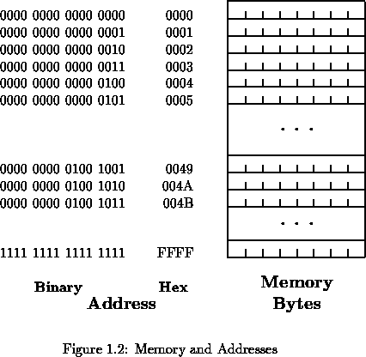
3 Memory Addressing
Objects have byte addresses
the number of bytes counted from the beginning of memory
Object Length:
bytes (8 bits), half words (16 bits),
words (32 bits), and double words (64 bits).
The type is implied in opcode, e.g.,
LDB – load byte
LDW – load word, etc

Slide 30
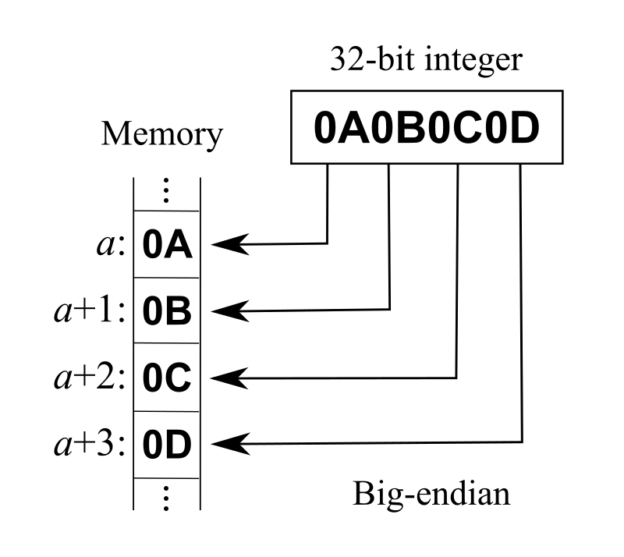
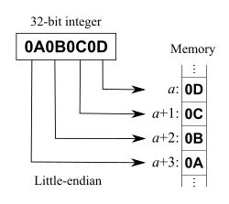
Byte Ordering
Little Endian: puts the byte whose address is xx00 at the least significant position in the word. (7,6,5,4,3,2,1,0)
Big Endian: puts the byte whose address is xx00 at the most significant position in the word. (0,1,2,3,4,5,6,7)
Problem occurs when exchanging data among machines with different orderings

Slide 31
C++ example (1)
#include <iostream>
using namespace std;
class A{
char a;
double x;
};
int main() {
cout << "size is " << sizeof(A) << endl;
return 0;
}

Slide 32
C++ example (2)
#include <iostream>
using namespace std;
class A{
double x
char a;
};
int main() {
cout << "size is " << sizeof(A) << endl;
return 0;
}

Slide 33
C++ example (3)
#include <iostream>
using namespace std;
class A{
double x
char a;
char b;
};
int main() {
cout << "size is " << sizeof(A) << endl;
return 0;
}

Slide 34
Interpreting Memory Addresses
Alignment Issues
Accesses to objects larger than a byte must be aligned.
An access to an object of size s bytes at byte address A is aligned if A mod s = 0.
Misalignment causes hardware complications
since memory is typically aligned on a word or a double-word boundary
Misalignment typically results in an alignment fault that must be handled by the OS
Hence
byte address is anything - never misaligned
half word - even addresses - low order address bit = 0 ( XXXXXXX0) else trap
word - low order 2 address bits = 0 ( XXXXXX00) else trap
double word - low order 3 address bits = 0 (XXXXX000) else trap

Slide 35
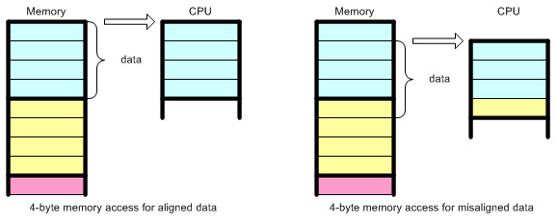
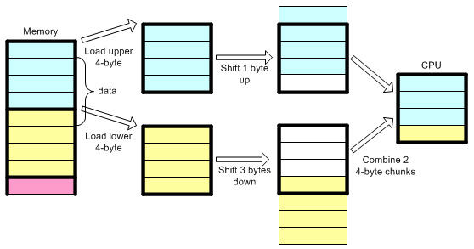
Memory Alignment

